Slide 1

Notes:
«Buenos días, profesora y compañeros. Vamos a presentar nuestro proyecto final de Auditoría I: una auditoría financiera aplicada a Bookeaa, C.A., una empresa venezolana de software por suscripción.»
«Vamos a recorrer las tres fases de la auditoría que establecen las Normas Internacionales de Auditoría: la planificación, la ejecución y la presentación de resultados, con ejemplos prácticos de los papeles de trabajo de cada una.»

Slide 2
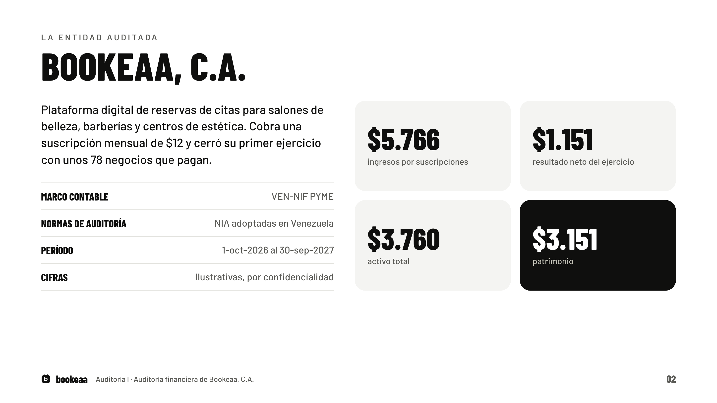
Notes:
«Bookeaa es una plataforma digital para que salones de belleza, barberías y centros de estética reciban reservas de citas en línea. Cobra una suscripción mensual de $12 y cerró su primer ejercicio con unos 78 negocios que pagan.»
«Auditamos los estados financieros del ejercicio terminado el 30 de septiembre de 2027, preparados con VEN-NIF PYME, y aplicamos las NIA adoptadas en Venezuela. Aclaramos que, por confidencialidad, las cifras son ilustrativas.»
«Las cifras principales son: ingresos por $5.766, resultado neto de $1.151, activo total de $3.760 y patrimonio de $3.151.»

Slide 3
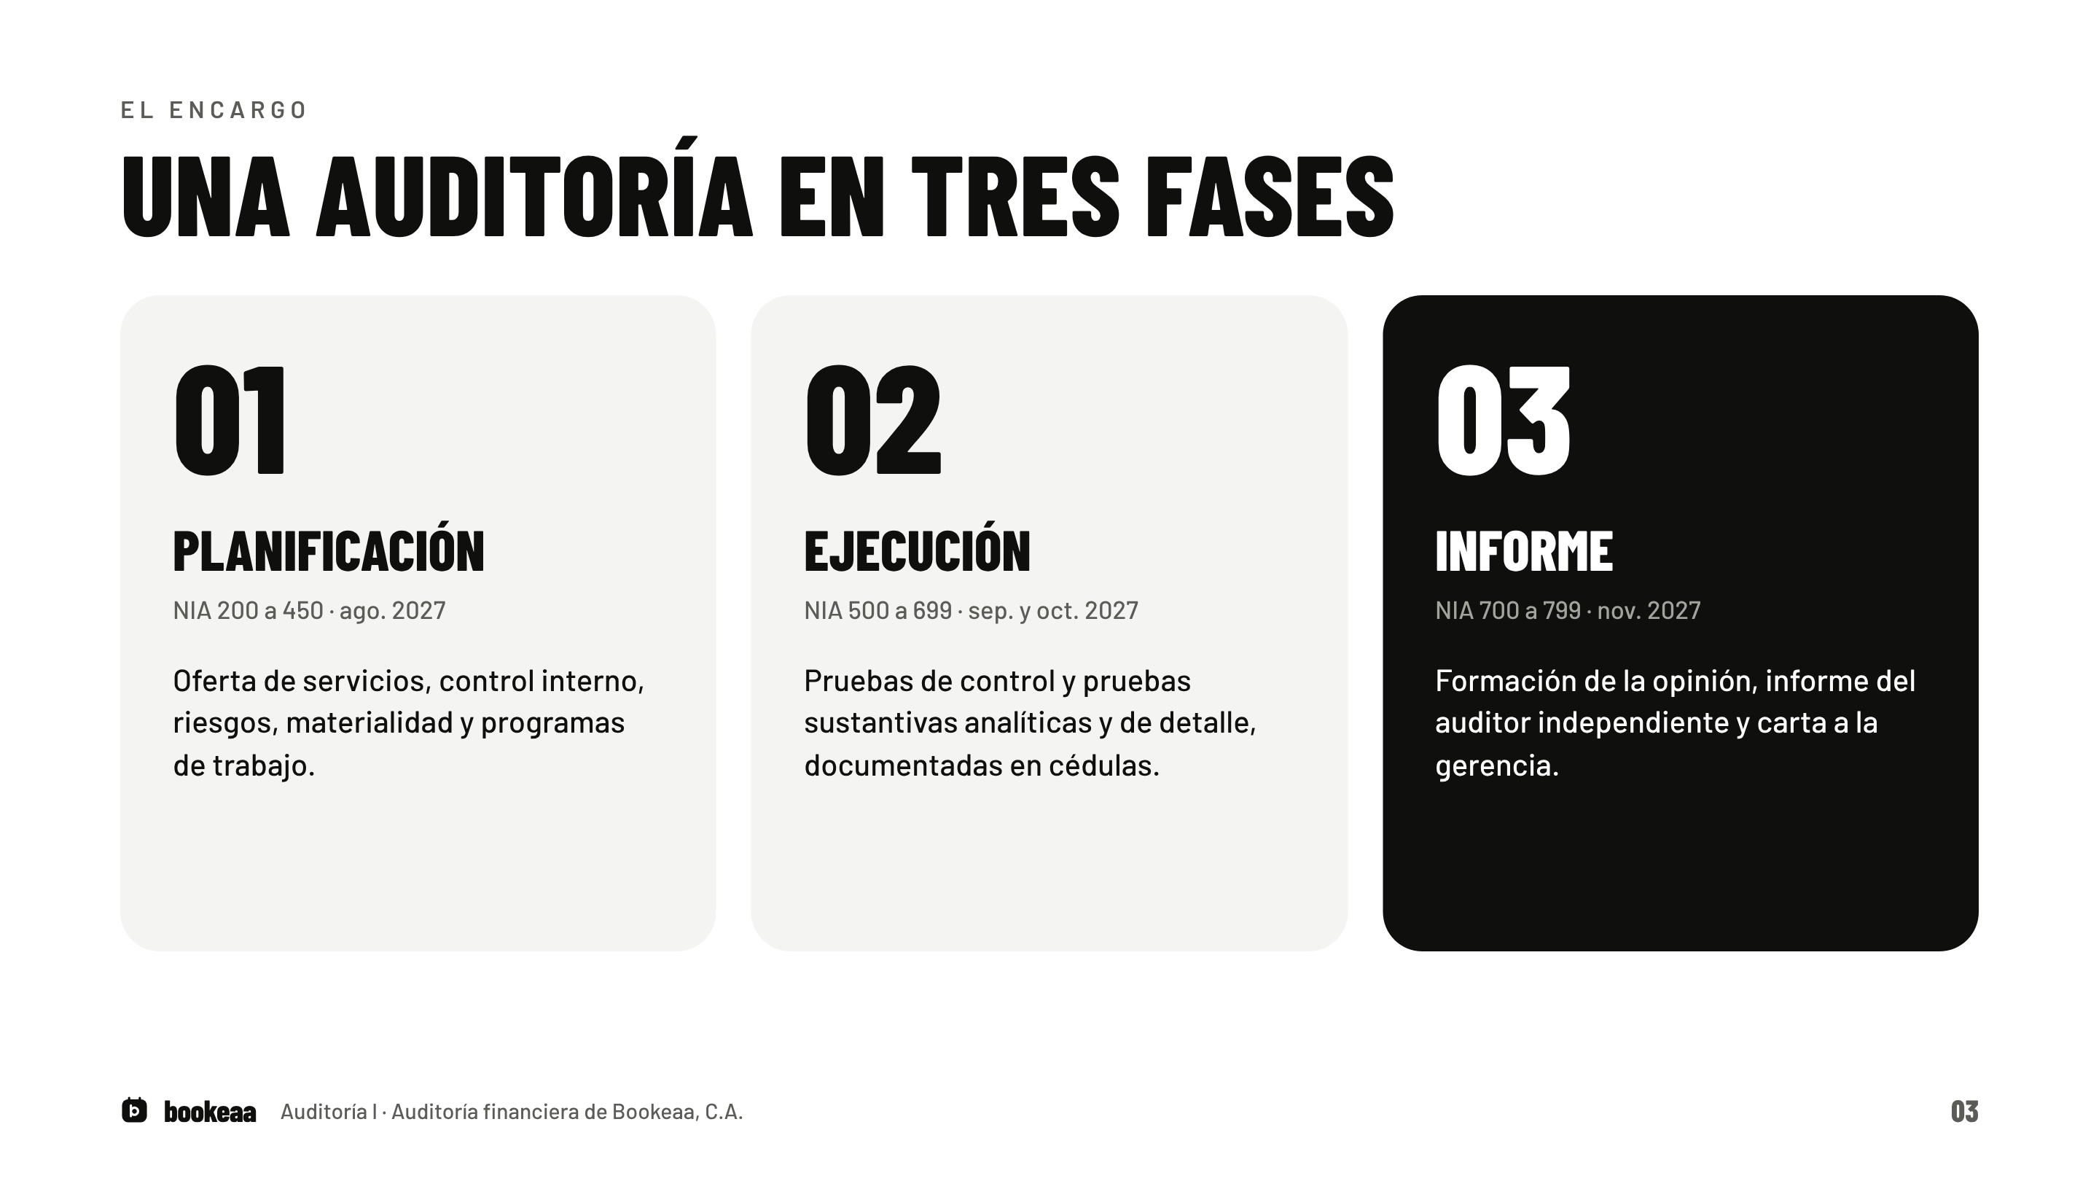
Notes:
«El encargo se organizó en tres fases. La planificación, en agosto de 2027, con las NIA 200 a 450: oferta de servicios, control interno, riesgos, materialidad y programas de trabajo.»
«La ejecución, en septiembre y octubre, con las NIA 500 a 699: pruebas de control y pruebas sustantivas, documentadas en cédulas.»
«Y la presentación de resultados, en noviembre, con las NIA 700 a 799: la formación de la opinión, el informe del auditor independiente y la carta a la gerencia.»

Slide 4
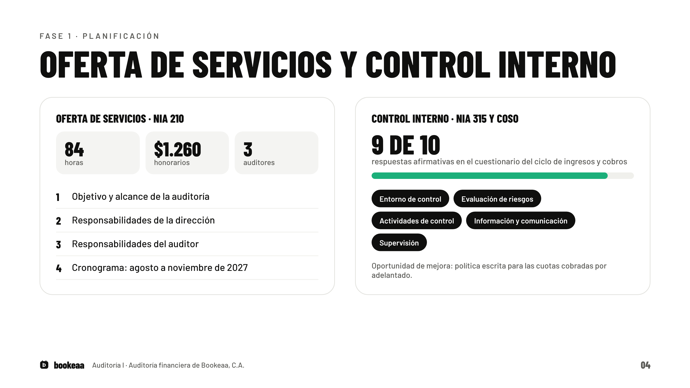
Notes:
«Según la NIA 210, antes de aceptar el encargo acordamos sus términos en una oferta de servicios. Allí se definen el objetivo y el alcance de la auditoría, las responsabilidades de la dirección y del auditor, y el cronograma de agosto a noviembre. Estimamos 84 horas de trabajo y honorarios de $1.260, con un equipo de tres auditores.»
«Luego evaluamos el control interno según la NIA 315 y los cinco componentes del COSO. En el cuestionario del ciclo de ingresos y cobros obtuvimos 9 respuestas afirmativas de 10, lo que muestra un control adecuado para el tamaño de la empresa. La única oportunidad de mejora fue la falta de una política escrita para las cuotas cobradas por adelantado.»

Slide 5
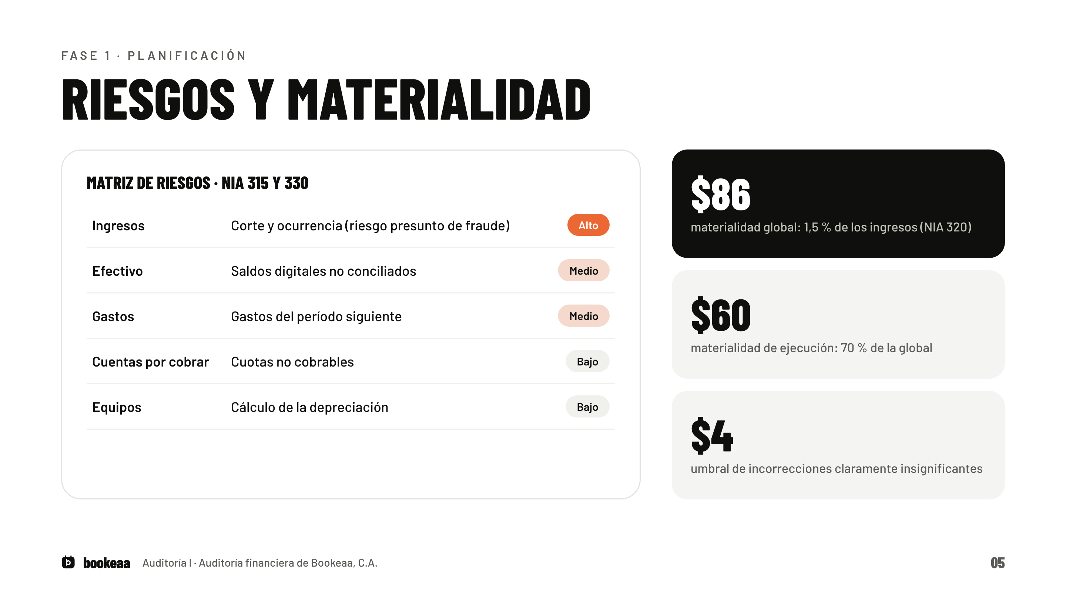
Notes:
«Con ese conocimiento construimos la matriz de riesgos. El riesgo más alto está en los ingresos, porque la NIA 240 presume un riesgo de fraude en su reconocimiento; le siguen el efectivo y los gastos, con riesgo medio. Para cada riesgo diseñamos una respuesta en los programas de trabajo, como pide la NIA 330.»
«Después fijamos la materialidad según la NIA 320. Tomamos como referencia los ingresos, porque en el primer año el resultado todavía es variable. La materialidad global es de $86, el 1,5 % de los ingresos; la de ejecución, de $60, el 70 %; y el umbral para incorrecciones claramente insignificantes, de $4.»

Slide 6
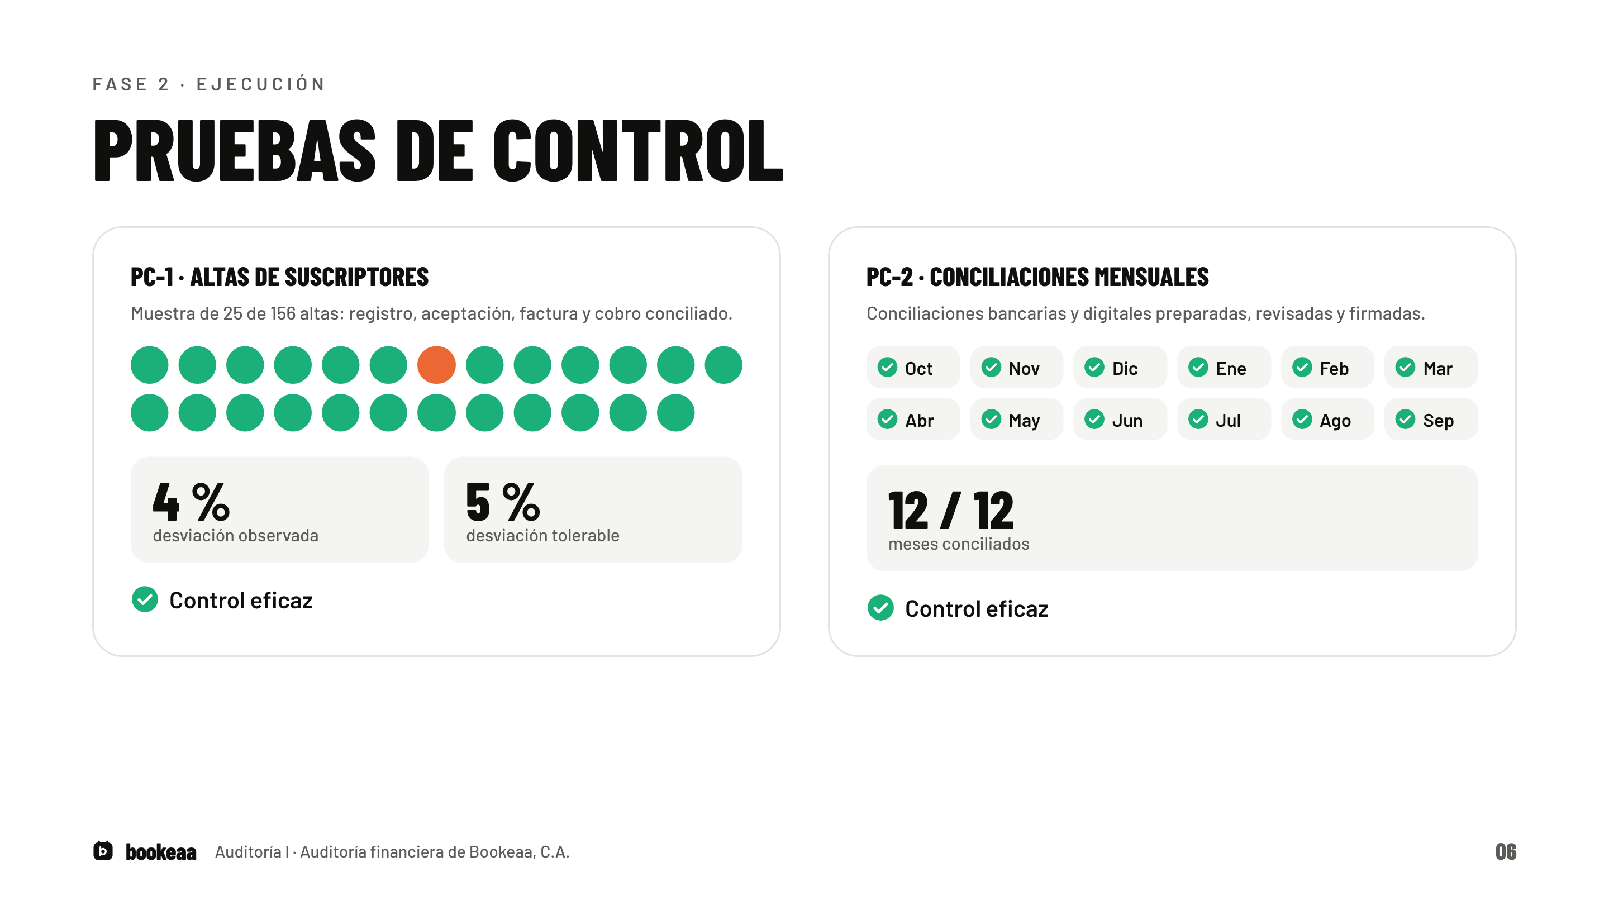
Notes:
«En la ejecución comenzamos por las pruebas de control, para saber si podíamos confiar en los controles. En la cédula PC-1 tomamos una muestra de 25 de las 156 altas de suscriptores y verificamos el registro, la aceptación, la factura y el cobro conciliado. Encontramos una sola desviación, una factura emitida con días de retraso: una tasa del 4 %, menor que la desviación tolerable del 5 %. El control es eficaz.»
«En la cédula PC-2 revisamos las conciliaciones bancarias y digitales de los 12 meses: todas estaban preparadas, revisadas y firmadas. También es un control eficaz. Gracias a estos resultados pudimos reducir la extensión de las pruebas de detalle.»

Slide 7
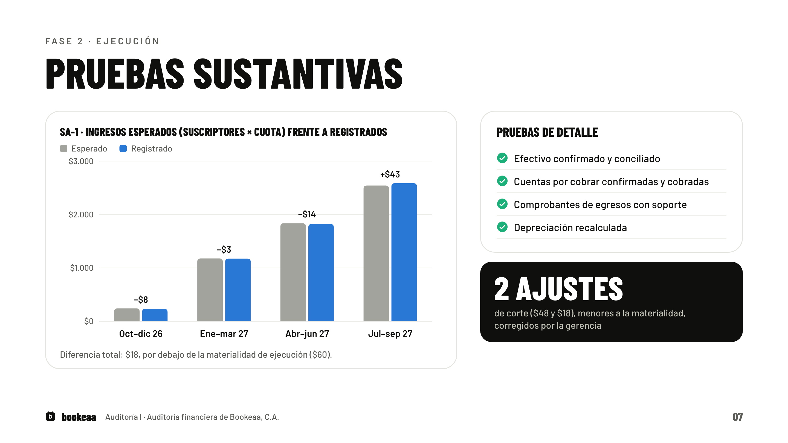
Notes:
«Luego aplicamos las pruebas sustantivas. La principal fue un procedimiento analítico de ingresos, la cédula SA-1: como es un negocio por suscripción, el ingreso esperado es el número de suscriptores multiplicado por la cuota. La diferencia total con lo registrado fue de $18, por debajo de la materialidad de ejecución. La diferencia del último trimestre nos llevó a revisar el corte de ingresos.»
«En las pruebas de detalle confirmamos el efectivo con el banco y lo conciliamos, confirmamos las cuentas por cobrar, examinamos los comprobantes de egresos y recalculamos la depreciación.»
«Encontramos dos incorrecciones de corte: cuotas de octubre cobradas en septiembre, por $48, y la renovación anual del dominio registrada como gasto, por $18. Ambas son menores que la materialidad y la gerencia las corrigió, por lo que no quedaron incorrecciones pendientes, como pide la NIA 450.»

Slide 8
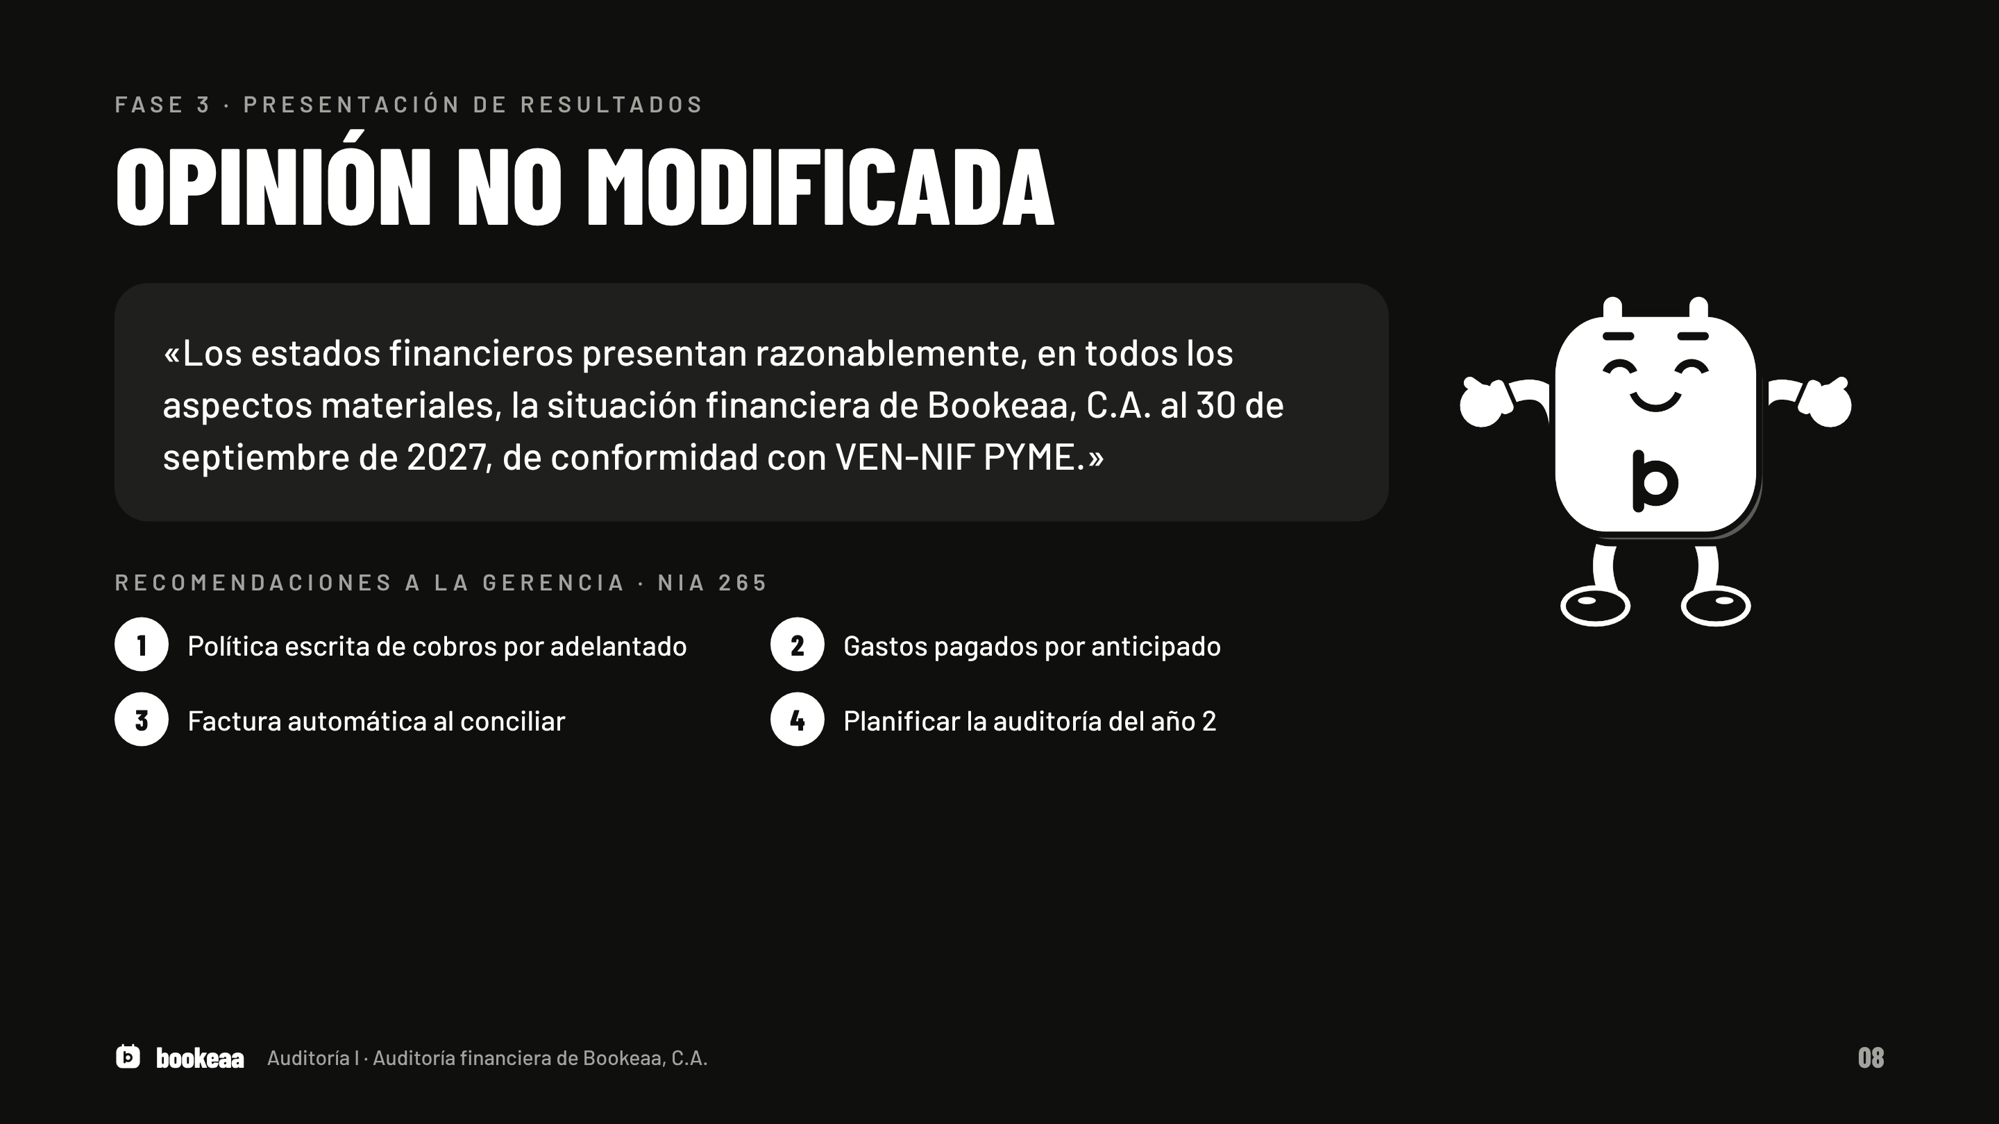
Notes:
«Con toda la evidencia obtenida, y como las incorrecciones fueron corregidas, emitimos una opinión no modificada según la NIA 700: los estados financieros presentan razonablemente, en todos los aspectos materiales, la situación financiera de Bookeaa al 30 de septiembre de 2027, de conformidad con VEN-NIF PYME.»
«Además, según la NIA 265, entregamos una carta a la gerencia con cuatro recomendaciones: una política escrita para los cobros por adelantado, registrar los pagos anticipados como activo, emitir la factura automáticamente al conciliar el cobro y planificar desde ahora la auditoría del segundo año.»
«En conclusión, una auditoría bien planificada no sólo da confianza a los usuarios de la información, sino que también aporta valor a la empresa. Muchas gracias; quedamos atentos a sus preguntas.»

